Slide 1
Uma comparação de algoritmos de busca e alinhamento
Projeto integrador I
Alunos: Vinícius de Jesus Mendes Rodrigues(1912130068) Gabriel Oliveira Moura Lima(1912130050)
Brasília, 30 de novembro de 2020.

Slide 2
Introdução
Problema
Agenda
Linguagem utilizada
Knuth-Morris-Pratt - Conceito
Knuth-Morris-Pratt - Processo
Boyer-Moore - Conceito
Boyer-Moore - Processo
Smith-Waterman - Conceito
Smith-Waterman – Processo
Analise de dados
Resultados
Notes:
<número>

Slide 3
Introdução

Slide 4
Introdução
Algoritmos de Busca
Algoritmos que tem como função encontrar uma “string” I em uma “string” T, onde a “string” I é uma “substring” de T.
Longest Common Subsequence
Um problema clássico da computação.
O problema consiste em achar a maior sequencia de caracteres contínuos que estão presentes em duas ou mais strings,é possível que o LCS não seja completamente contínuo, mas o intuito do problema é sempre achar o mais próximo de ser contínuo.
<número>
Notes:
<número>

Slide 5
Problema a se resolver

Slide 6
Problema a se resolver
Em 2020 a pandemia da COVID-19 resultou em crises econômicas ao redor do mundo, onde muitos perderam suas fontes de renda.
No Brasil, as pessoas que receberam esse auxílio emergencial foram cadastradas em um banco de dados que poderia ser acessado via aplicativo móvel, com o nome Caixa Auxílio Emergencial.
Essa solução revelou dificuldades para pesquisar um grande número de beneficiados, devido à demora no resultado da busca, o que a tornava ineficiente.
Diante dessa dificuldade, este trabalho propõe três algoritmos de pesquisa que podem resultar em uma busca mais eficiente, e que serão testados para propor o mais adequado para a pesquisa no padrão .CSV,sem conexão a um servidor online, sendo esse padrão o único disponibilizado pelo Portal da Transparência do Brasil.
<número>
Notes:
<número>

Slide 7

Linguagem utilizada
Por se tratar de uma busca em um arquivo extremamente grande, é importante manter a velocidade.
A linguagem C é de maior velocidade por ser de baixo nível.
<número>
Notes:
<número>

Slide 8
Knuth-Morris-Pratt

Slide 9
Knuth-Morris-Pratt - Conceito
O objetivo do KMP é procurar um padrão com tamanho n em um texto m, onde m>n.
No momento em que o caractere em um índice do padrão e um outro índice do texto for diferente, será consultado uma tabela previamente criada com base no padrão procurado, chamada de next, para que assim ele retorne ao índice que estiver guardado nessa tabela next e somar + 1.
Pré-processamento da palavra para a criação da tabela next, para ser calculados os prefixos e sufixos desse padrão.
O algoritmo só precisa percorrer o padrão uma vez para encontrar seus prefixos e sufixos, portanto, a complexidade do pré-processamento é de O(n).
O algoritmo irá percorrer o texto apenas uma vez, logo sua complexidade de busca é de O(n+m).

Slide 10
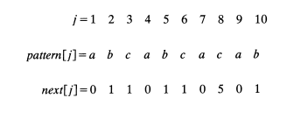
Knuth-Morris-Pratt - Processo
Para exemplificar, será utilizado o padrão “abcabcacab” para ser procurado em um texto “babcbabcabcaabcabcabcacabc”;
Primeiramente, o padrão irá passar pelo pré-processamento gerando a tabela next abaixo:
Para descobrir quantos índices serão “pulados”, utiliza-se a j – next[j].

Slide 11
Knuth-Morris-Prat - Processo
B | A | B | C | B | A | B | C | A | B | C | A | A | B | C | A | B | C | A | B | C | A | C | A | B | C
A | B | C | A | B | C | A | C | A | B
0 | 1 | 1 | 0 | 1 | 1 | 0 | 5 | 0 | 1
B | A | B | C | B | A | B | C | A | B | C | A | A | B | C | A | B | C | A | B | C | A | C | A | B | C
 | A | B | C | A | B | C | A | C | A | B
 | 0 | 1 | 1 | 0 | 1 | 1 | 0 | 5 | 0 | 1
B | A | B | C | B | A | B | C | A | B | C | A | A | B | C | A | B | C | A | B | C | A | C | A | B | C
 | A | B | C | A | B | C | A | C | A | B
 | 0 | 1 | 1 | 0 | 1 | 1 | 0 | 5 | 0 | 1
B | A | B | C | B | A | B | C | A | B | C | A | A | B | C | A | B | C | A | B | C | A | C | A | B | C
 |  |  |  |  | A | B | C | A | B | C | A | C | A | B
 |  |  |  |  | 0 | 1 | 1 | 0 | 1 | 1 | 0 | 5 | 0 | 1

Slide 12
Knuth-Morris-Prat - Processo
B | A | B | C | B | A | B | C | A | B | C | A | A | B | C | A | B | C | A | B | C | A | C | A | B | C
 |  |  |  |  |  |  |  | A | B | C | A | B | C | A | C | A | B
 |  |  |  |  |  |  |  | 0 | 1 | 1 | 0 | 1 | 1 | 0 | 5 | 0 | 1
B | A | B | C | B | A | B | C | A | B | C | A | A | B | C | A | B | C | A | B | C | A | C | A | B | C
 |  |  |  |  |  |  |  |  |  |  |  | A | B | C | A | B | C | A | C | A | B
 |  |  |  |  |  |  |  |  |  |  |  | 0 | 1 | 1 | 0 | 1 | 1 | 0 | 5 | 0 | 1
B | A | B | C | B | A | B | C | A | B | C | A | A | B | C | A | B | C | A | B | C | A | C | A | B | C
 |  |  |  |  |  |  |  |  |  |  |  |  |  |  | A | B | C | A | B | C | A | C | A | B
 |  |  |  |  |  |  |  |  |  |  |  |  |  |  | 0 | 1 | 1 | 0 | 1 | 1 | 0 | 5 | 0 | 1

Slide 13
Boyer-Moore

Slide 14
Boyer-Moore - Conceito
O algoritmo é uma variação do algoritmo de Knuth-Morris-Pratt.
Diferente do algoritmo de Knuth-Morris-Pratt, ele testa o alinhamento do último caractere até o primeiro, isto porque o algoritmo assume que, se não ocorreu alinhamento nos últimos caracteres, é inútil tentar alinhar nos primeiros, o que permite que o algoritmo pule diversos caracteres , e o torna eficiente ao analisar por exemplo, uma obra literária ou um texto qualquer.
Sua complexidade é de O(k),onde k é o tamanho do alfabeto,(pior caso)
Bad character: é o caractere da “string” se procura, onde o alinhamento falhou, seu valor é definido pela sua posição na “string” procurada e da “string” onde se procura, o “Bad-character” define o tamanho do pulo para a próxima comparação, onde caso o “Bad-character” seja o primeiro a ser comparado, o “Bad Character” é definido para ter um pulo do tamanho da “string”, mas caso o caractere comparado exista na “string” que se procura, o algoritmo irá alinhar os caractere iguais de ambas as “strings”, e, testará mais uma vez o alinhamento, este pulo em relação ao caractere é chamado de “Good Suffix”.

Slide 15
Boyer-Moore - Processo
e | u |  | a | m | o |  | c | i | m | i | t | a | r | r | a | s |  | e |  | g | u | i | t | a | r | r | a | s
g | u | i | t | a | r | r | a | s
9 | A1 | C9 | E9 | G8 | I6 | M9 | O9 | R2 | S9 | T5 | U7
e | u |  | a | m | o |  | c | i | m | i | t | a | r | r | a | s |  | e |  | g | u | i | t | a | r | r | a | s
 |  |  |  |  |  | g | u | i | t | t | a | r | r | a | s
9 | A1 | C9 | E9 | G8 | I6 | M9 | O9 | R2 | S9 | T5 | U7
e | u |  | a | m | o |  | c | i | m | i | t | a | r | r | a | s |  | e |  | g | u | i | t | a | r | r | a | s
 |  |  |  |  |  |  |  | g | u | i | t | a | r | r | a | s
9 | A1 | C9 | E9 | G8 | I6 | M9 | O9 | R2 | S9 | T5 | U7

Slide 16
Boyer-Moore - Processo
e | u |  | a | m | o |  | c | i | m | i | t | a | r | r | a | s |  | e |  | g | u | i | t | a | r | r | a | s
 |  |  |  |  |  |  |  |  |  |  |  |  |  |  |  |  | g | u | i | t | a | r | r | a | s
9 | A1 | C9 | E9 | G8 | I6 | M9 | O9 | R2 | S9 | T5 | U7
e | u |  | a | m | o |  | c | i | m | i | t | a | r | r | a | s |  | e |  | g | u | i | t | a | r | r | a | s
 |  |  |  |  |  |  |  |  |  |  |  |  |  |  |  |  |  |  | g | u | i | t | a | r | r | a | s
9 | A1 | C9 | E9 | G8 | I6 | M9 | O9 | R2 | S9 | T5 | U7
e | u |  | a | m | o |  | c | i | m | i | t | a | r | r | a | s |  | e |  | g | u | i | t | a | r | r | a | s
 |  |  |  |  |  |  |  |  |  |  |  |  |  |  |  |  |  |  |  | g | u | i | t | a | r | r | a | s
9 | A1 | C9 | E9 | G8 | I6 | M9 | O9 | R2 | S9 | T5 | U7

Slide 17
Smith-Waterman
<número>

Slide 18
Smith-waterman - conceitos
Algoritmo baseado no algoritmo de Needleman-Wunsch
Ao contrário de Needleman-Wunsch, Smith-Waterman usa de alinhamentos locais;
Utiliza programação dinâmica para resolver o problema de Longest Common Subsequence.
Sua complexidade é de O(m*n).
Montando a Matriz:
Se constrói a matriz, e se determina o esquema de penalidade para colunas e linhas que não se alinharam, a penalidade de uma sequência onde somente alguns caracteres não se alinham, e também o valor de um alinhamento correto;
Se adiciona uma linha de tamanho n+1 e uma coluna de tamanho m+1, com este tamanho a mais na matriz, todos os valores da primeira linha e coluna devem ser zero;
Se pontua a matriz, esta pontuação ocorre em relação ao alinhamento, isto é, caso um alinhamento anterior for correto, um valor predefinido é adicionado, caso contrário, a penalidade ocorre, onde se a penalidade levar o valor a ser negativo, se substitui este valor por zero, os alinhamentos consecutivos com o maior valor é gravado.
Começando pelo alinhamento de maior valor se retorna ate onde o valor se torna 0.

Slide 19
Smith-waterman - Processo
S | - | G | U | I | T | A | R | R | A | S
- | 0 | 0 | 0 | 0 | 0 | 0 | 0 | 0 | 0 | 0
E | 0 | 0 | 0 | 0 | 0 | 0 | 0 | 0 | 0 | 0
U | 0 | 0 | 1 | 0 | 0 | 0 | 0 | 0 | 0 | 0
A | 0 | 0 | 0 | 0 | 0 | 1 | 0 | 0 | 1 | 0
M | 0 | 0 | 0 | 0 | 0 | 0 | 0 | 0 | 0 | 0
O | 0 | 0 | 0 | 0 | 0 | 0 | 0 | 0 | 0 | 0
G | 0 | 1 | 0 | 0 | 0 | 0 | 0 | 0 | 0 | 0
U | 0 | 0 | 2 | 0 | 0 | 0 | 0 | 0 | 0 | 0
I | 0 | 0 | 0 | 3 | 1 | 0 | 0 | 0 | 0 | 0
T | 0 | 0 | 0 | 1 | 4 | 2 | 0 | 0 | 0 | 0
A | 0 | 0 | 0 | 0 | 2 | 5 | 3 | 1 | 1 | 0
R | 0 | 0 | 0 | 0 | 0 | 3 | 6 | 4 | 2 | 0
R | 0 | 0 | 0 | 0 | 0 | 1 | 4 | 7 | 5 | 3
A | 0 | 0 | 0 | 0 | 0 | 1 | 2 | 5 | 8 | 6
S | 0 | 0 | 0 | 0 | 0 | 0 | 0 | 3 | 6 | 9
ALINHA = 1
NÃO ALINHA = (-1)
PULO ENTRE ALINHAMENTOS = (-2)

Slide 20
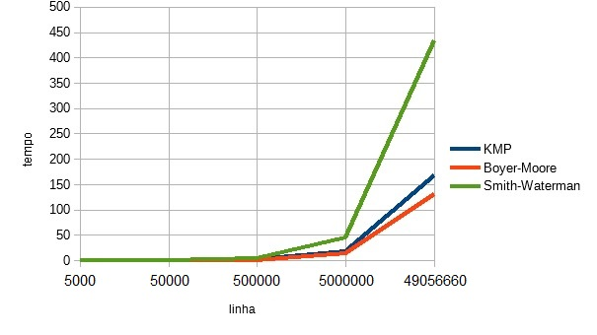
Análise de dados
É possível observar que até o algoritmo alcançar a linha 5 milhões, a diferença entre os três algoritmo é mínima, em especial o Boyer-Moore e KMP.
Algoritmo de Boyer-Moore se provou constantemente mais rápido dentre os três .
O algoritmo de Knuth-Morris-Pratt se demonstrou veloz, porém, ainda precisou de alguns segundos a mais para percorrer o arquivo por inteiro.
O algoritmo de Smith-Waterman demonstrou-se consideravelmente lento durante os testes.

Slide 21
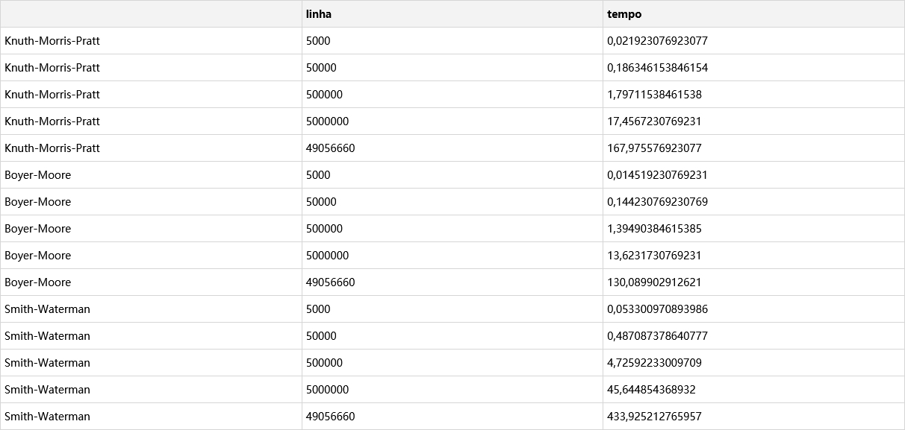
Resultados

Slide 22
Considerações finais
<número>

Slide 23
Considerações finais
Ao utilizar o algoritmo para pesquisas muito longas, foi observado que o tempo de espera é consideravelmente longo e no momento atual onde já existem soluções mais rápidas como o SQL, utilizar algum desses algoritmos para uma busca em .csv não seria a melhor solução.
Quando a base de dados já está baixada não há necessidade de conexão a internet, o que é um ponto positivo ao utilizar algum desses algoritmos.
Entretanto, há uma necessidade de ter uma quantidade razoável para o armazenamento desse banco de dados em seu disco rígido.

